Slide 2
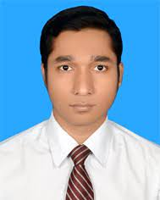
শিক্ষক পরিচিতি
পাঠ পরিচিতি
পুষন দেবনাথ
সহকারী শিক্ষক (ব্যবসায় শিক্ষা)
চন্ডিপুর মনসা উচ্চ বিদ্যালয়
রামগঞ্জ, লক্ষ্মীপুর
মোবাইলঃ০১৭৮৭-৭৪৮৯৩৮
শ্রেণিঃ ৬ষ্ঠ
বিষয়ঃ বাংলাদেশ ও বিশ্বপরিচয়
সময়ঃ ৪০ মিনিট
তারিখঃ ০৩-৯-২০২২ খ্রিঃ

Slide 3
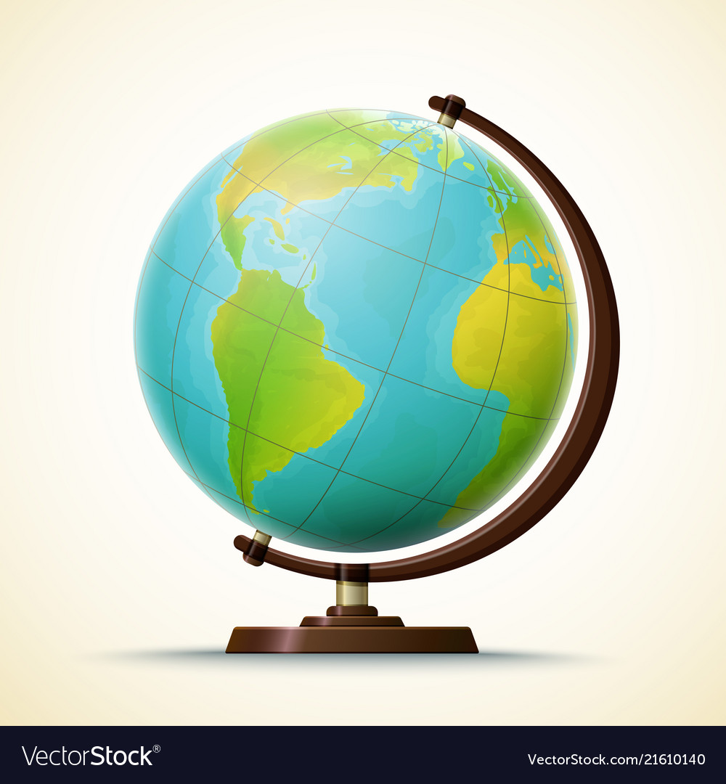
বল তো এটা কিসের চিত্র?
বিশ্বের ম্যাপ

Slide 4
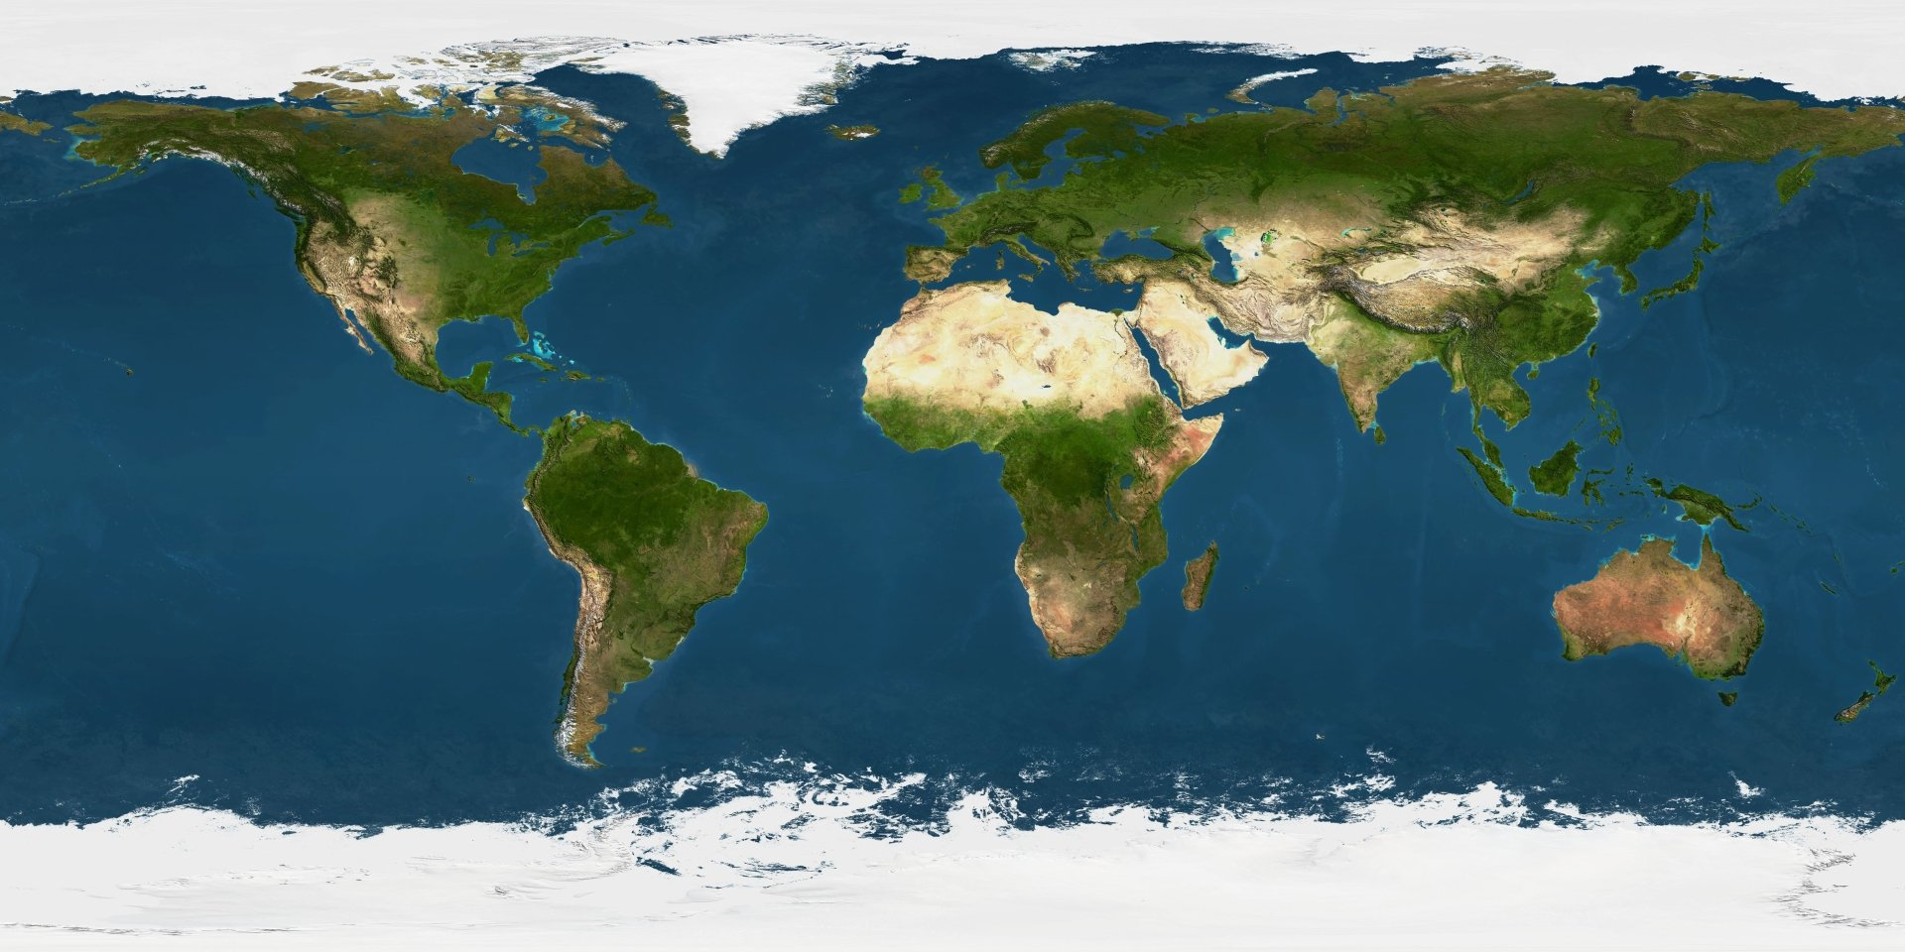
এশিয়া মহাদেশ
এই চিত্রে তোমরা কি দেখতে পাচ্ছ?
বলতো এখানে কোনটি এশিয়া মহাদেশ?
পৃথিবীর মহাদেশগুলো চিত্র

Slide 5
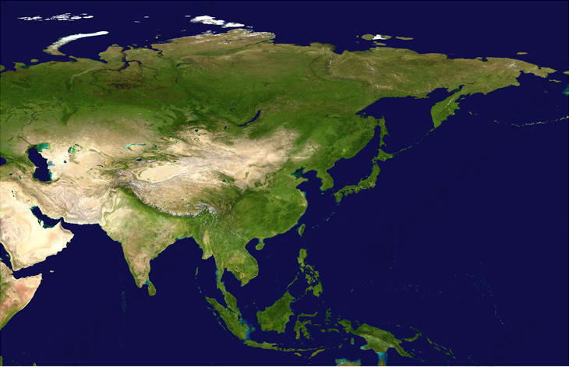
বাংলাদেশ
এশিয়া মহাদেশের চিত্র
এশিয়া মহাদেশে বাংলাদেশের অবস্থান কোথায় বলতে পারবে?

Slide 6
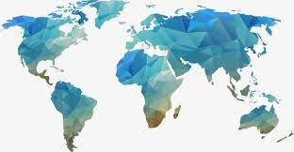
আজকের পাঠ
বিশ্ব-ভৌগলিক পরিমণ্ডলে বাংলাদেশ

Slide 7
আজকের পাঠ শেষে তোমরা………
মহাদেশের ভৌগলিক পরিচয় সম্পর্কে বলতে পারবে।
এশিয়া মহাদেশে সম্পর্কে বলতে পারবে।
এশিয়া মহাদেশে বাংলাদেশের অবস্থান সম্পর্কে বলতে পারবে।

Slide 8
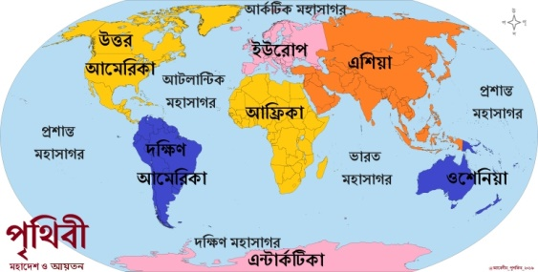
চিত্রটি মনযোগ সহকারে দেখ

Slide 9
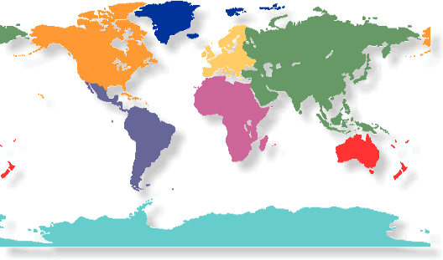
এবার বলতো কোন মহাদেশের নাম কি?
উত্তর মহাসাগর
উত্তর আমেরিকা
ইউরোপ
আটলান্টিক
মহাসাগর
এশিয়া
প্রশান্ত
মহাসাগর
প্রশান্ত
মহাসাগর
আফ্রিকা
দক্ষিন আমেরিকা
ভারত মহাসাগর
ওশেনিয়া
দক্ষিণ মহাসাগর
এন্টার্কটিকা
এবার বলতো মহাসাগর গুলোর নাম কি?

Slide 10
একক কাজ
সময়ঃ ৫ মিনিট
নিচের প্রশ্নগুলোর উত্তর খাতায় লিখঃ
১। পৃথিবীতে মহাদেশের সংখ্যা কতটি?
২। মহাদেশগুলোর নাম লিখ?
৩। পৃথিবীর মোট কতভাগ স্থল কতভাগ জল?
৪। পৃথিবীর সবচাইতে বড় মহাদেশের নাম কি?
৫। আমরা কোন মহাদেশে বসবাস করি?

Slide 11
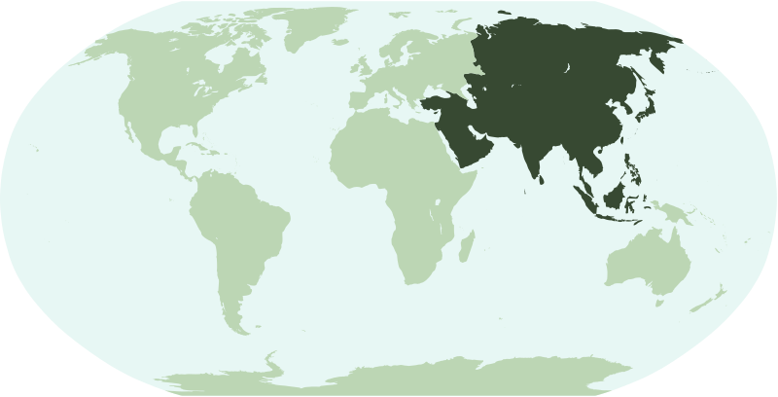
এশিয়া মহাদেশ

Slide 12
বরফ শীতল অঞ্চল সাইবেরিয়া
এশিয়া মহাদেশ
উতপ্ত মরুভূমি অঞ্চল
আগ্নেয় দ্বীপ অঞ্চল
নদী বিধৌত
নিম্ন সমভূমি
পৃথিবীর মোট স্থল্ভাগের তিনভাগের একভাগ এশিয়া মহাদেশে অবস্থিত।
জনসংখ্যার দিক দিয়েও পৃথিবীর সবচাইতে বড় এই মহাদেশ।
পৃথিবীর বৃহত্তম হ্রদ কাম্পিয়ান সাগর এই মহাদেশে অবস্থিত।
পৃথিবীর বৃহত্তম সাতটি নদী এই মহাদেশে অবস্থিত।
এশিয়া মহাদেশটি কৃষি, শিল্প ও খনিজ সম্পদে ভরপুর।
চীনের মহাপ্রাচীর, ব্যবিলনের শূণ্য উদ্যান, তাজমহল এই মহাদেশে অবস্থিত।

Slide 13
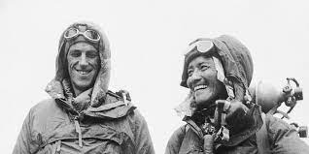
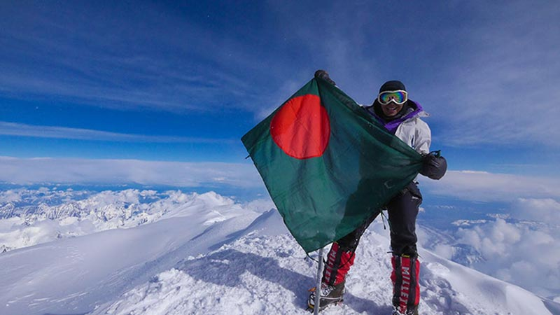
পৃথিবীর সর্বোচ্চ পর্বতসৃঙ্গ মাউন্ট এভারেস্ট এই মহাদেশে অবস্থিত। যার উচ্চতা ৮৮৫০ মিটার।
স্যার জর্জ এভারেস্ট এর নাম অনুসারে এই সৃঙ্গের নাম রাখা হয় মাউন্ট এভারেস্ট।
তবে এই পর্বত সৃঙ্গের উচ্চতা পরীক্ষা করেন রাধানাথ শিকদার নামে এক বাঙ্গালি।
তেনজিং শেরফা ও এডমন্ড হিলারি
১৯৫৩ সালে প্রথম এভারেস্ট আহোরণ করেন
বাংলাদেশের মূসা ইব্রাহিম, এম এ মুহিত,
নিশাত মজুমদার, ওয়াসফিয়া নাজরীন এটি আহোরণ করেন।

Slide 14
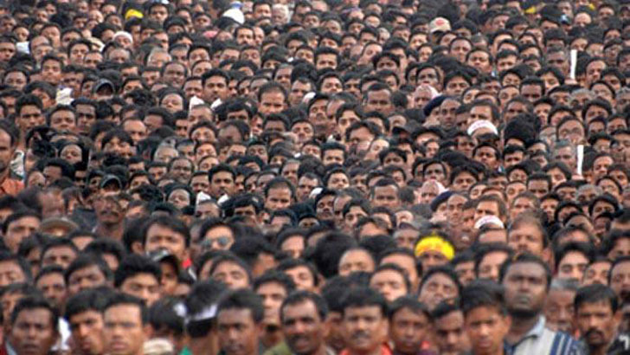
বিশ্বের মোট জনসংখ্যার ৬০ ভাগের বেশি মানুষ এই মহাদেশে অবস্থিত।
জনসংখ্যা ও আয়তনে দিক দিয়ে এশিয়ার সবচাইতে বড় দেশ হল চীন । যেখানে প্রায় ১৩৯ কোটি ৮০ লক্ষ মানুষ বাস করে। চীনের পরেই ভারতের অবস্থান,ভারতে প্রায় ১৩৬ কোটি ৬০ লক্ষ মানুষ বাস করে। অপরদিকে ছোট দেশ মালদ্বীপ যেখানে মাত্র ৫ লক্ষ ৩০ হাজার লোক বাস করে।

Slide 15
দলীয় কাজ
গোলাপ
শাপলা
এশিয়া মহাদেশের জলবায়ু
সম্পর্কে বিশ্লেষণ কর।
পৃথিবীর সর্বোচ্চ সৃঙ্গ সম্পর্কে বর্ণনা কর।

Slide 16
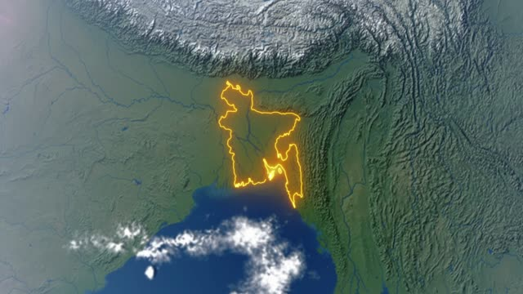

Slide 17
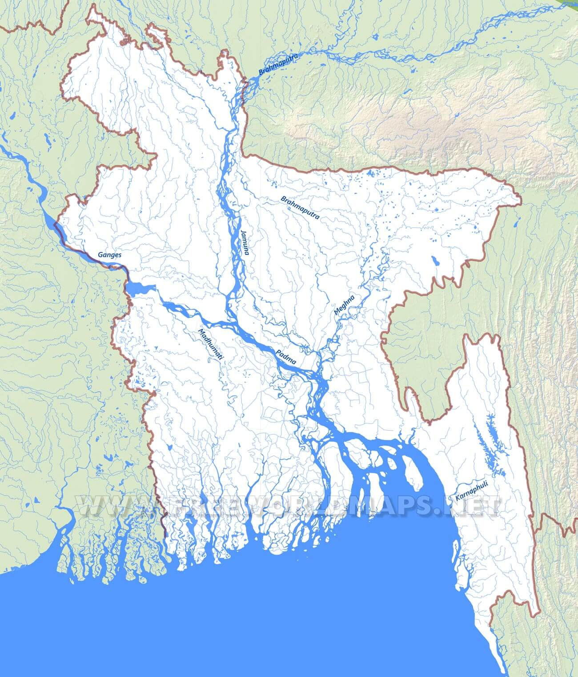
এশিয়া মহাদেশের দক্ষিণে
বাংলাদেশের অবস্থান।
আমাদের তিনদিকে ভারত, দক্ষিণ- পূর্বে
কিছুটা অংশে রয়েছে মিয়ানমার।
ভারত
বাংলাদেশের দক্ষিণে রয়েছে বঙ্গোপসাগর।
বঙ্গোপসাগরের তীরে কক্সবাজারে রয়েছে পৃথিবীর সবচেয়ে দীর্ঘতম সমুদ্র সৈকত।
ভারত
ভারত
আমাদের দেশটি নদীমাতৃক এবং কৃষিপ্রধান দেশ।
আমাদের দেশে ছয়টি ঋতু রয়েছে।
পৃথিবীর বৃহত্তম ম্যানগ্রোভ সুন্দরবন
আমাদের এখানেই রয়েছে
বঙ্গোপসাগর
মিয়ানমার

Slide 18
মূল্যায়ন
১. পৃথিবীর সর্বোচ্চ পর্বতসৃঙ্গের নাম কি?
২. বাংলাদেশের কোন দিকে বঙ্গোপসাগর রয়েছে?
৩. এশিয়া মহাদেশের সবচাইতে বড় ও ছোট দেশের নাম কি?
৪. মাউণ্ট এভারেস্টের উচ্চতা কত?
৫. বাংলাদেশ কোন মহাদেশে অবস্থিত?

Slide 19
বাড়ির কাজ
১. “এশিয়া মহাদেশে সর্বপ্রকার জলবায়ু দেখা যায়” – এ সম্পর্কে তোমার যুক্তি উপস্থাপন কর।
২. বিশ্ব মানচিত্রে বাংলাদেশের অবস্থান চিহ্নিত কর?

